Slide 1
第2讲 装配Bean
主讲人：李焕哲

Slide 2
本讲内容
声明Bean
构造器注入和Setter方法注入
装配Bean
控制Bean的创建和销毁

Slide 3
装配Bean
在Spring中，对象无需自己查找或创建与其关联的其他对象。相反，容器负责把需要相互协作的对象引用赋予各个对象。
创建应用对象之间协作关系的行为通常称为装配（wiring），这也是依赖注入DI的本质。
在Spring中装配Bean有多种方式。

Slide 4
Spring配置的可选方案
Spring容器负责创建应用程序中的bean并通过DI来协调这些对象之间的关系。
但是，作为开发人员，你需要告诉Spring要创建哪些bean并且如何将其装配在一起。

Slide 5
Spring配置的可选方案
当描述bean如何进行装配时，Spring具有非常大的灵活性，它提供了三种主要的装配机制：
在XML中进行显式配置
在Java中进行显式配置
隐式的bean发现机制和自动装配
Spring的配置风格是可以互相搭配的，所以你可选择其中的一种或几种风格来构建配置文件。
建议使用自动配置机制，显式配置越少越好。

Slide 6
自动化装配bean
前面我们看到过如何借助Java和xml来进行Spring装配。这些技术尽管非常有用，但在便利性方面，最强大的还是Spring的自动化配置。
Spring从两个角度来实现自动化装配：
组件扫描（component scanning）：Spring会自动发现应用上下文中所创建的bean。
自动装配（autowiring）：Spring自动满足bean之间的依赖。
组件扫描和自动装配组合在一起就能发挥出强大的威力，它们能够将你的显式配置降低到最少。

Slide 7
创建可被发现的bean
为了阐述组件扫描和装配，我们需要创建几个bean，它们代表了一个音响系统中的组件。
首先，要创建CompactDisc类，Spring会发现它并将其创建为一个bean。
然后，会创建一个CDPlayer类，让Spring发现它，并将CompactDisc bean注入进来。

Slide 8
创建可被发现的bean
CD为我们阐述DI如何运行提供了一个很好的样例。
如果不将CD插入（注入）到CD播放器中，那么CD播放器其实是没有太大用处的。
所以，可以这样说，CD播放器依赖于CD才能完成它的使命。
为了在Spring中阐述这个例子，让我们首先在Java中建立CD的概念。程序2.1展现了CompactDisc,它是定义CD的一个接口：

Slide 9
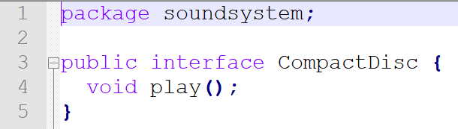
创建可被发现的bean
程序2.1 CompactDisc接口在Java中定义了CD的概念
作为接口，它定义了CD播放器对一盘CD所能进行的操作。它将CD播放器的任意实现与CD本身的耦合降低到了最小程度。

Slide 10
创建可被发现的bean
我们还需要一个CompactDisc的实现，实际上，我们可以有CompactDisc接口的多个实现。如程序2.2所示的SgtPeppers类。
SgtPeppers类上使用了@Component注解，这个注解表明该类会作为组件类，并告知Spring要为这个类创建bean。
没有必要显式配置SgtPeppers bean，因为这个类使用了@Component注解，所以Spring会为你把事情处理妥当。

Slide 11
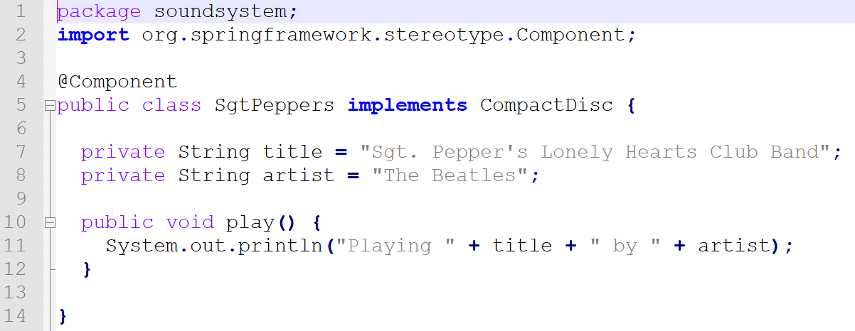
创建可被发现的bean
程序2.2 带有@Component注解的CompactDisc实现类SgtPeppers

Slide 12
创建可被发现的bean
组件扫描默认是不启用的，我们还需要显式配置一下Spring，从而命令它去寻找带有@Component注解的类，并为其创建bean。
程序2.3的配置类展现了完成这项任务的最简洁配置。

Slide 13
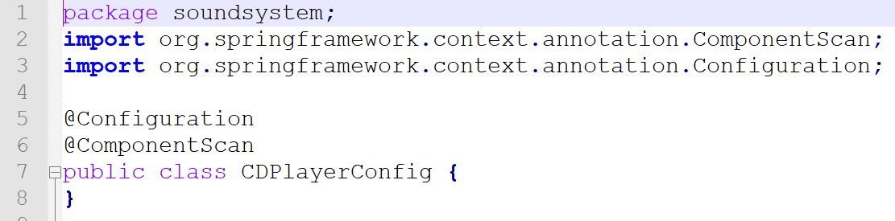
创建可被发现的bean
程序2.3 @ComponentScan注解启用了组件扫描

Slide 14
创建可被发现的bean
类CDPlayerConfig通过Java代码定义了Spring的装配规则。
CDPlayerConfig并没有显式地声明任何bean，只不过使用了@ComponentScan注解，这个注解能够在Spring中启用组件扫描。
如果没有其它配置的话， @ComponentScan默认会扫描与配置类相同的包。
因为CDPlayerConfig类位于soundsystem包中，因此Spring将会扫描这个包以及这个包下的所有子包，查找带有@Component注解的类。

Slide 15
创建可被发现的bean
如果你更倾向于使用xml来启用组件扫描的话，那么可以使用Spring context命令空间<context:component-scan>元素。
程序2.4展示了启用组件扫描的最简洁xml配置

Slide 16
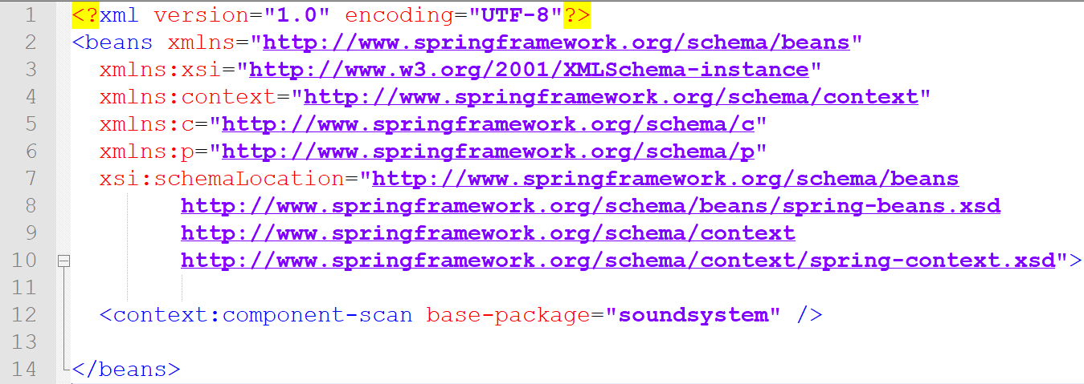
创建可被发现的bean
程序2.4 通过xml启用组件扫描

Slide 17
创建可被发现的bean
尽管我们可以通过xml的方案来启用组件扫描，但是在后面的讨论中，我更多的还是会使用基于Java的配置。
有点让人难以置信，我们只创建了两个类，就能对功能进行一番尝试了。
程序2.5中的CDPlayTest就是用来完成这项任务的。

Slide 18
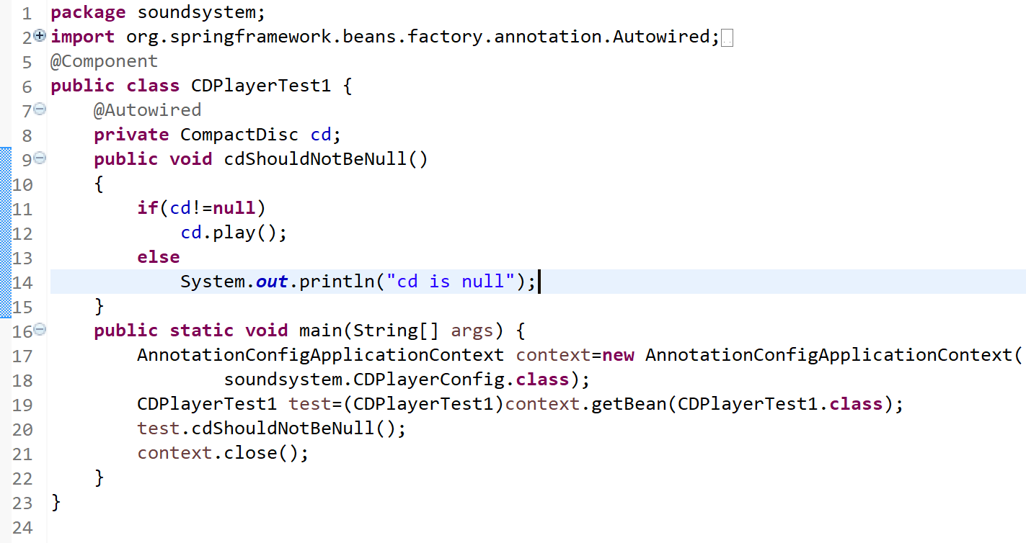
创建可被发现的bean
程序2.5 测试组件扫描能够发现CompactDisc

Slide 19
创建可被发现的bean
因为CDPlayerConfig类中包含了@ComponentScan，因此最终的应用上下文中应该包含ComponentDisc bean。
为了证明这一点，在测试代码中有一个CompactDisc类型的属性，并且这个属性带有@Autowird注解，以便于将CompactDisc bean注入到测试代码之中。
最后，如果cd属性为空，则打印cd为空；如果不为空，就意味着Spring能够发现CompactDisc类，自动在Spring上下文中将其创建为bean并将其注入到测试代码之中。

Slide 20
为组件扫描的bean命名
Spring应用上下文中所有的bean都会给定一个ID。在前面的例子中，尽管我们没有明确地为SgtPeppers bean设置ID，但Spring会根据类名为其指定一个ID。
具体来讲，这个bean所给定的ID为sgtPeppers，也就是将类名的第一个字母变为小写。
如果想为这个bean设置不同的ID，你所要做的就是将期望的ID作为值传递给@Component注解。

Slide 21
为组件扫描的bean命名
比如说，如果想将这个bean标识为lonelyHeartsClub，那么你需要将SgtPeppers类的@Component注解配置为如下所示：
@Component(“lonelyHeartsClub”) public class SgtPeppers implements CompactDisc{ … }

Slide 22
设置组件扫描的基础包
按照默认规则，@ComponentScan会以配置类所在的包作为基础包来扫描组件。
但是，如果你想扫描不同的包，那该怎么办呢？
有一个原因会促使我们明确地设置基础包，那就是我们想要将配置类放在单独的包中，使其与其他的应用代码区分开来。
为了指定不同的基础包，你所需要做的就是在@ComponentScan的value属性中指明包的名称：

Slide 23
设置组件扫描的基础包
@Configuration @ComponentScan(“soundsystem”) public class CDPlayerConfig{}
如果你想更加清晰地表明你所设置的是基础包，那么你可以通过basePackages属性进行配置：
@Configuration @ComponentScan(basePackages=“soundsystem”) public class CDPlayerConfig{}

Slide 24
设置组件扫描的基础包
可能你已经注意到了basePackages属性使用的是复数形式。如果你揣测这是不是意味着可以设置多个基础包，那么恭喜你猜对了。
如果想要这么做的话，只需要将basePackages属性设置为要扫描包的一个数组即可：
@Configuration @ComponentScan(basePackages={“soundsystem”,”video”}) public class CDPlayerConfig{}

Slide 25
设置组件扫描的基础包
除了将包设置为简单的String类型之外，@CompoentScan还提供了另外一种方法，那就是将其指定为包中所包含的类或接口：
@Configuration @ComponentScan(basePackageClasses={CDPlayer.class,DVDPlayer.class}) public class CDPlayerConfig{}

Slide 26
设置组件扫描的基础包
上面的例子不再使用String类型的名称来指定包，为basePackageClasses属性所设置的数组中包含了类。这些类所在的包将会作为组件扫描的基础包。

Slide 27
通过为bean添加注解实现自动装配
自动装配就是让Spring自动满足bean依赖的一种方法，在满足依赖的过程中，会在Spring应用上下文中寻找匹配某个bean需求的其他bean。
为了声明要进行自动装配，我们可以借助Spring的@Autowired注解

Slide 28
通过为bean添加注解实现自动装配
比方说，考虑程序2.6中的CDPlayer类。它的构造器上添加了@Atuowired注解，这表明当Spring创建CDPlayer bean的时候，会通过这个构造器来进行实例化并且会传入一个可设置给CompactDisc类型的bean。

Slide 29
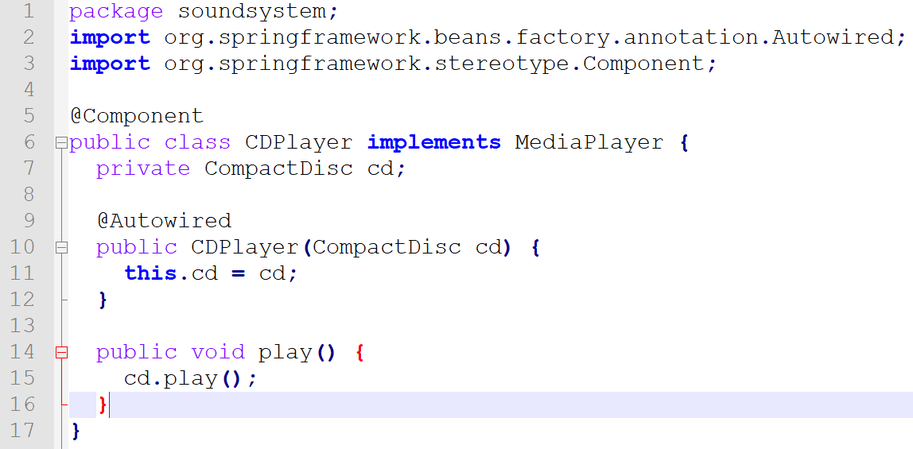
通过为bean添加注解实现自动装配
程序2.6 通过自动装配，将一个CompactDisc注入到CDPlayer之中

Slide 30
通过为bean添加注解实现自动装配
@Autowired注解可以应用到：
对象属性上
类构造器上
对象属性的Setter方法上（其实可以用在类的任何方法上）。
不管是构造器、Setter方法还是其他方法，Spring都会尝试满足方法参数上所声明的依赖。假如有且只有一个bean匹配依赖需求的话那么这个bean将会被装配进来。

Slide 31
通过为bean添加注解实现自动装配
如果没有匹配的bean，那么在应用上下文创建的时候，Spring会抛出一个异常。为了避免异常的出现，你可以将@Autowired的required属性设置为false：
@Autowired(required=false) public CDPlayer(CompactDisc cd){ this.cd=cd; }

Slide 32
通过java代码装配bean
尽管在很多场景下通过组件扫描和自动装配实现Spring的自动化配置是更为推荐的方式，但有时候自动化配置的方案行不通，因此需要明确配置Spring。
比如说，你想要将第三方库中的组件装配到你的应用中，在这种情况下，是没有办法在它的类上添加@Component和@Autowired注解的，因此就不能使用自动化装配的方案了。

Slide 33
通过java代码装配bean
在这种情况下，你必须要采用显式装配的方式。在进行显式配置的时候，有两种可选方案：java和xml。
在进行显式配置时，JavaConfig是更好的方案，因为它更为强大，类型安全并且对重构友好。因为它就是Java代码，就像应用程序中的其他Java代码一样。

Slide 34
通过java代码装配bean
同时，JavaConfig与其他的Java代码又有所区别。尽管它与其他的组件一样都使用相同的语言进行表述，但JavaConfig是配置代码。这意味着它不应该包含任何业务逻辑，JavaConfig也不应该侵入到业务逻辑代码之中。
尽管不是必须的，但通常会将JavaConfig放到单独的包中，使它与其他的应用程序逻辑分离开来，这样对于它的意图就不会产生困惑了。

Slide 35
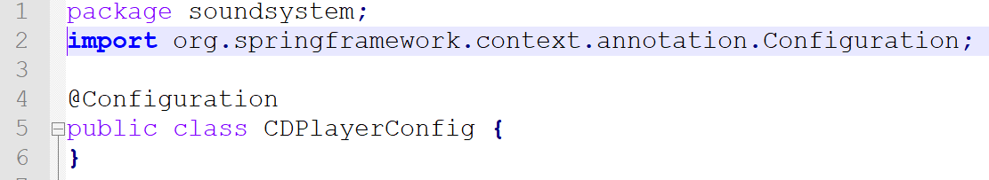
创建配置类
在本章前面的程序2.3中，我们第一次见识到JavaConfig，让我们重温一下那个样例的CDPlayerConfig:

Slide 36
创建配置类
创建JavaConfig类的关键在于为其添加@Configuration注解， @Configuration注解表明这个类是一个配置类，该类应该包含在Spring应用上下文中如何创建bean的细节。
我们从CDPlayerConfig中移除了@ComponentScan注解，此时的CDPlayerConfig类就没有任何作用了。要想让它再次启作用，除了把@ComponentScan注解添加回去外，还可以显式配置CDPlayer和CompactDisc bean。

Slide 37
声明简单的bean
要在JavaConfig中声明bean，我们需要编写一个方法，这个方法会创建所需类型的实例，然后给这个方法添加@Bean注解。比方如，下面的代码声明了CompactDisc bean:
@Bean public CompactDisc sgtPeppers(){ return new SgtPeppers(); }
@Bean注解会告诉Spring这个方法将会返回一个对象，该对象要注册为Spring应用上下文中的bean。

Slide 38
声明简单的bean
默认情况下，bean的ID与带有@Bean注解的方法名是一样的。在本例中，bean的名字将会是sgtPeppers。
如果你想为其设置成一个不同的名字的话，那么可以重命名该方法，也可以通过name属性指定一个不同的名字:
@Bean(name=“lonelyHeartsClubBand”) public CompactDisc sgtPeppers(){ return new SgtPeppers(); }

Slide 39
借助Javaconfig实现注入
我们声明CDPlayer bean，它依赖于CompactDisc。在JavaConfig中，要如何将它们装配在一起呢？
在JavaConfig中装配bean的最简单方式就是引用创建bean的方法。例如，下面就是一种声明CDPlayer的可行方案：
@Bean public CDPlayer cdPlayer() { return new CDPlayer(sgtPeppers()); }

Slide 40
借助Javaconfig实现注入
cdPlayer()方法使用@Bean注解，这表明这个方法会创建一个bean实例并将其注册到Spring应用上下文中。所创建的bean ID为cdPlayer，与方法的名字相同。
默认情况下，Spring中的bean都是单例的，Spring将会拦截所有对已生成bean的调用，并确保直接返回该方法所创建的bean，而不是每次都对其进行实际的调用。

Slide 41
通过xml装配bean
到此为止，我们已经看到了如何让Spring自动发现和装配bean。
还看到了如何进行手动干预，即通过JavaConfig显式地装配bean。
下面讲解第三种方式，通过xml装配bean.

Slide 42
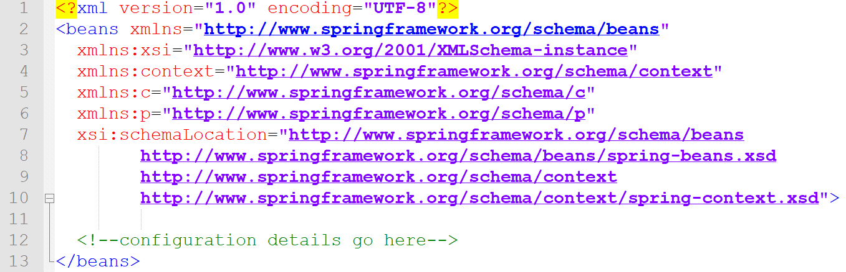
创建xml配置规范
创建一个XML文件，并且要以<beans>元素为根，最为简单的Spring XML配置如下所示：

Slide 43
创建xml配置规范
借助Spring Tool Suite创建XML配置文件
下载地址：https://spring.io/tools/sts
选择File->New->Spring Bean Configuration File创建Spring XML配置文件
<beans>是该模式中的一元素，它是所有Spring配置文件的根元素

Slide 44
声明一个简单的<bean>
要在基于xml的spring配置中声明一个bean，我们要使用spring-beans模式中的另一个元素：<bean>。
<bean>元素类似于JavaConfig中的@Bean注解。我们可以按照如下的方式声明CompactDisc bean:
<bean class=“soundsystem.SgtPeppers”/>
创建这个bean的类通过class属性来指定，并且要使用全限定的类名。

Slide 45
声明一个简单的<bean>
因为没有明确给定ID，所以这个bean将会根据全限定类名来进行命名。
在本例中，bean的ID将会是”soundsystem.SgtPeppers#0”。其中，“#0”是一个计数形式，用来区分相同类型的其他bean。
如果你声明了另外一个SgtPeppers，并且没有明确进行标识，那么它自动得到的ID将会是“soundsystem.SgtPeppers#1”。

Slide 46
声明一个简单的<bean>
为了引用方便，通常借助id属性为每个bean设置一个你自己选择的名字：
<bean id=“compactDisc” class=“soundsystem.SgtPeppers”/>
稍后将这个bean装配到CDPlayer bean之中的时候，就会用到这个具体的名字。

Slide 47
借助构造器注入初始化bean
在XML中声明DI时，有多种可选的配置方案和风格。具体到构造器注入，有两种基本的配置方案可供选择：
<constructor-arg>元素
使用Spring3.0所引入的c-命名空间
两者的区别在很大程度就是是否冗长烦琐。

Slide 48
构造器注入bean引用
CDPlayer bean有一个接受CompactDisc类型的构造器。这样，我们就有了一个很好的场景来学习如何注入bean的引用。
现在已经声明了SgtPeppers bean，并且SgtPeppers类实现了CompactDisc接口，所以实际上我们已经有了一个可以注入到CDPlayer bean中的bean。
我们需要做就是在XML中声明CDPlayer并通过ID引用SgtPeppers:
<bean id="cdPlayer" class="soundsystem.CDPlayer"> <constructor-arg ref="compactDisc" /> </bean>

Slide 49
构造器注入bean引用
当Spring遇到这个<bean>元素时，它会创建一个CDPlayer实例。<constructor-arg>元素会告知Spring要将一个ID为compactDisc的bean引用传递到CDPlayer的构造函器中。

Slide 50
将字面量注入到构造器中
迄今为止，我们所做的DI通常指的都是类型的装配——也就是将对象的引用装配到依赖于它们的其他对象之中
而有时候，我们需要做的只是用一个字面量值来配置对象。为了简述这一点，假设你要创建CompactDisc的一个新实现，如下所示：

Slide 51
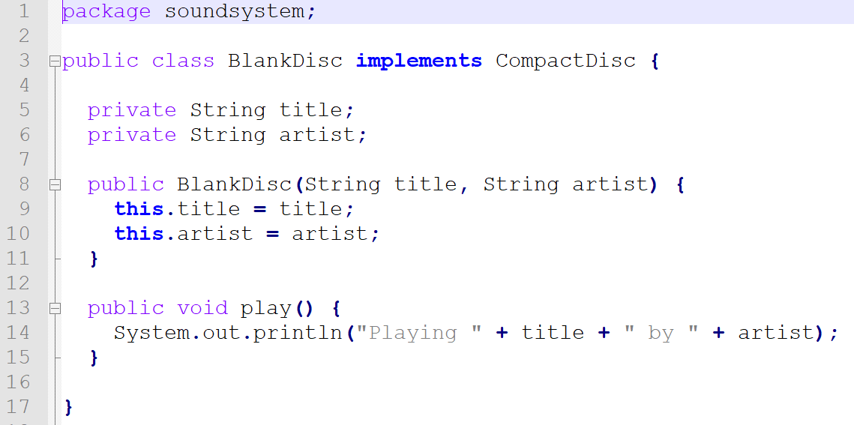
将字面量注入到构造器中

Slide 52
将字面量注入到构造器中
在SgtPeppers中，唱片名称和艺术家的名字都是硬编码的，但是这个CompactDisc实现与之不同，它更加灵活。
现在，我们可以将已有的SgtPeppers替换为这个类：
<bean id="compactDisc" class="soundsystem.BlankDisc"> <constructor-arg value="Sgt. Pepper's Lonely Hearts Club Band" /> <constructor-arg value="The Beatles" /> </bean>

Slide 53
将字面量注入到构造器中
这一次我们没有使用”ref“属性来引用其他的bean，而是使用了value属性，通过该属性表明给定的值要以字面量的形式注入到构造器之中。
到现在为止，我们假设CompactDisc在定义时只包含了唱片名称和艺术家的名字。如果使用CompactDisc为真正的CD建模，那么它也应该有磁道列表的概念。这就会用装配集合的方法。

Slide 54
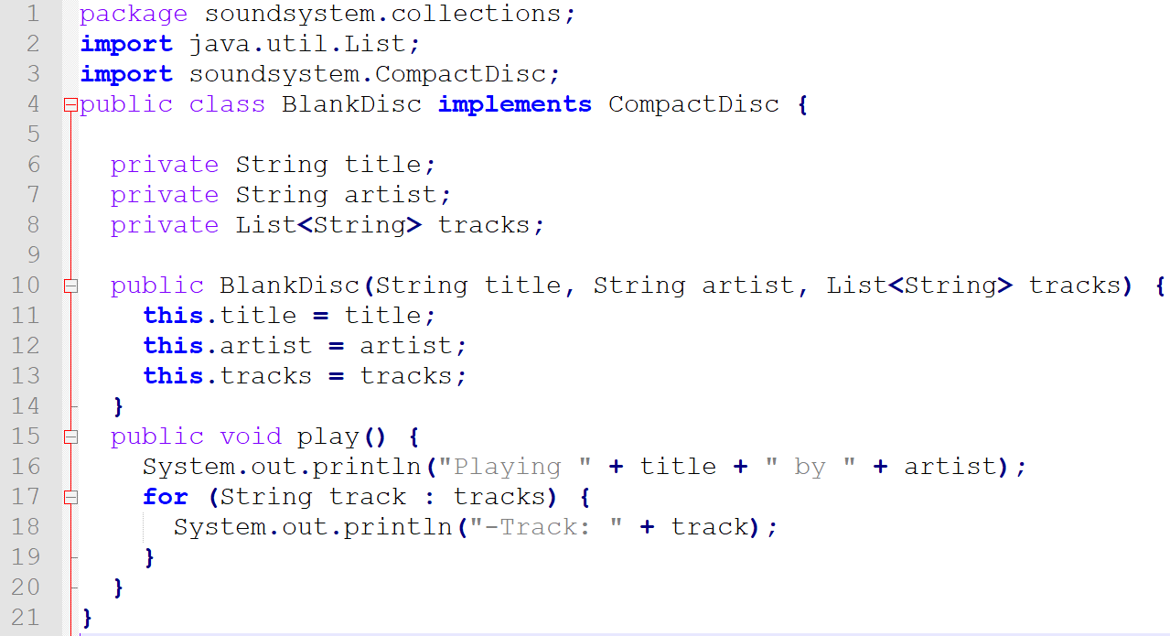
装配集合
请考虑下面这个新的BlankDisc:

Slide 55
装配集合
这个变更会对Spring如何配置bean产生影响，在声明bean的时候，我们必须要提供一个磁道列表。
可以使用<list>元素将其声明为一个列表：

Slide 56
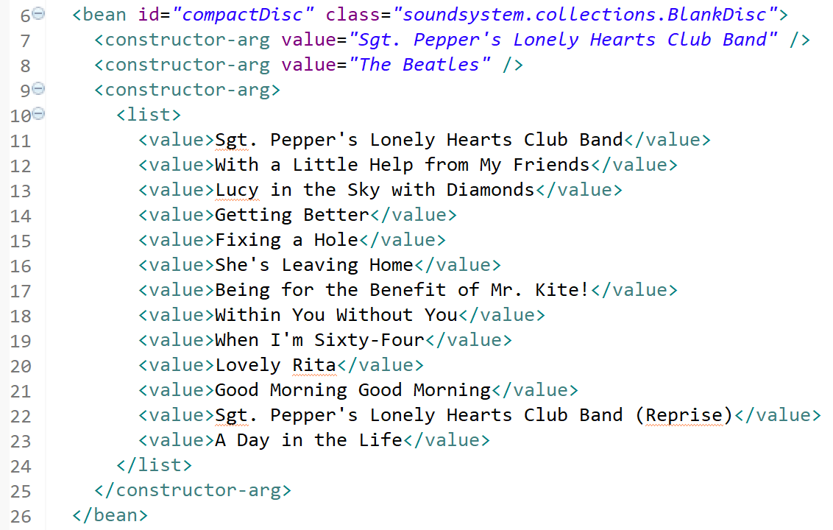
装配集合

Slide 57
装配集合
也可以使用<set>元素将其声明为一个集合，<set>和<list>元素的区别不大。如果是Set的话，所有重复的值会被忽略掉，存放顺序也不会得以保证。

Slide 58
设置属性
到目前为止，CDPlayer和BlankDisc类完全是通过构造器注入的，没有使用属性的Setter方法。
接下来，我们就看一下如何使用Spring XML实现属性注入。假设属性注入的CDPlayer如下所示：

Slide 59
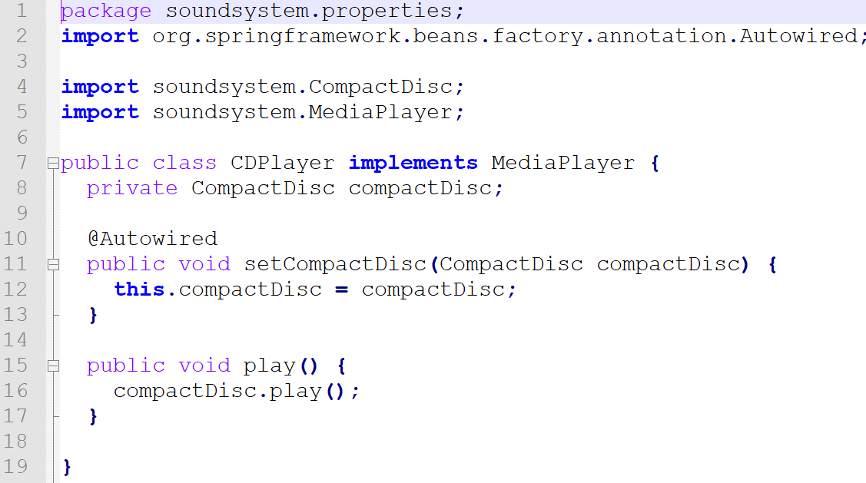
设置属性

Slide 60
设置属性
该选择构造器注入还是属性注入呢？作为一个通用的规则，我倾向于对强依赖使用构造器注入，而对于可选性依赖使用属性注入。
在xml配置文件中设置属性的方法如下：
<bean id="cdPlayer" class="soundsystem.properties.CDPlayer" > <property name="compactDisc" ref="compactDisc" /> </bean>
<property>元素为属性的Setter方法所提供的功能与<constructor-arg>元素为构造器所提供的功能是一样的。
本例中它引用了ID为compactDisc的bean,并将其注入到compactDisc属性中。

Slide 61
将字面量注入到属性中
属性也可以注入字面量，这与构造器参数非常类似。作为示例，我们重新看一下BlankDisc bean。不过，BlankDisc这次完全通过属性注入进行配置，而不是构造器注入。
新的BlankDisc类如下所示：

Slide 62
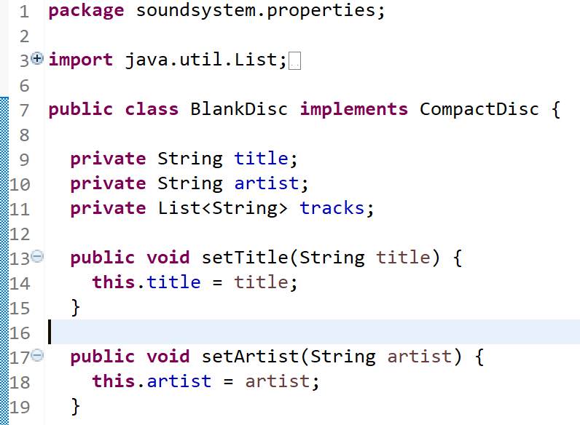
将字面量注入到属性中

Slide 63
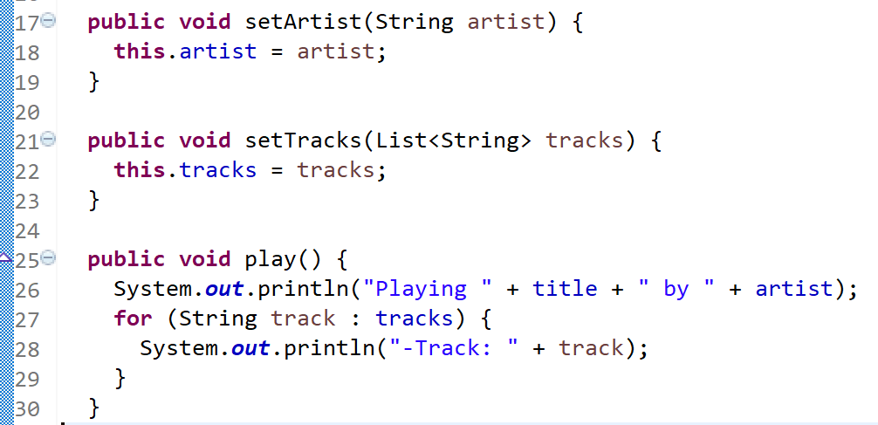
将字面量注入到属性中

Slide 64
将字面量注入到属性中
现在，它不再强制要求我们装配任何的属性。你可以按照如下的方式创建一个BlankDisc bean，它的所有属性全都是空的：
<bean id=“reallyBlankDisc" class="soundsystem.BlankDisc“/>
当然，如果要装配bean的时候不设置这些属性，那么在运行期CD播放器将不能正常播放内容。
可以借助<property>元素的value属性实现给属性赋值的功能

Slide 65
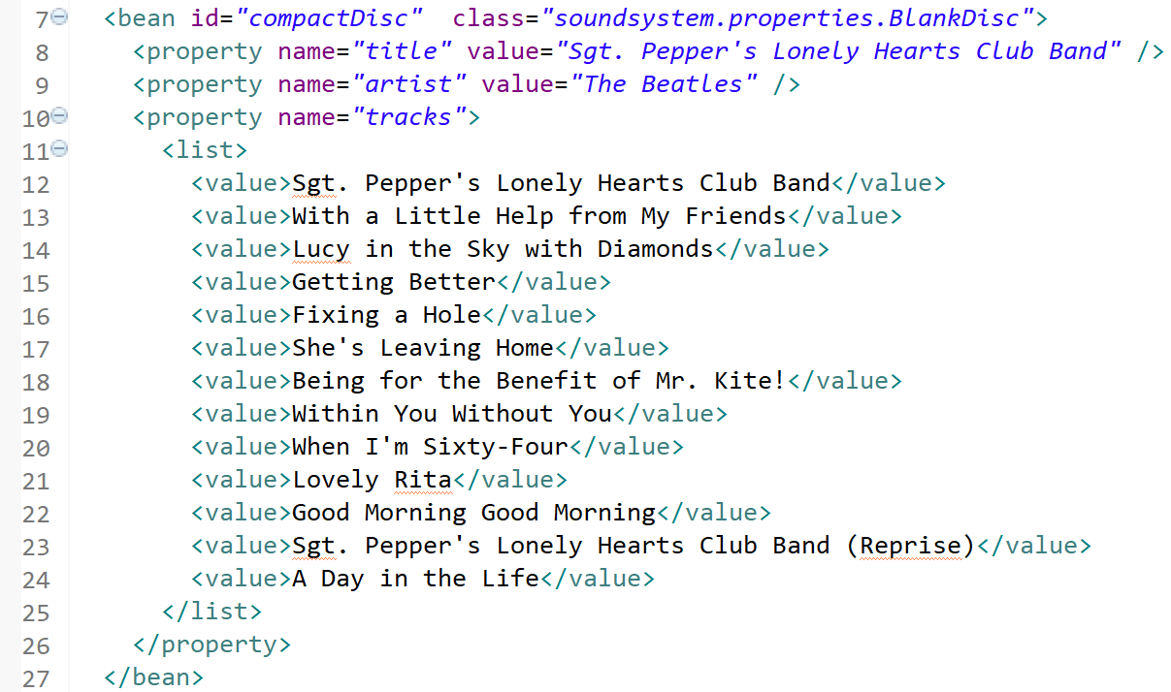
将字面量注入到属性中

Slide 66
导入和混合配置
在典型的Spring应用中，我们可能会同时使用自动化和显示配置。
即便你更喜欢通过JavaConfig实现显式配置，但有的时候XML却是最佳的方案。
幸好在Spring中，这些配置方案都不是互斥的。你尽可以将JavaConfig的组件扫描和自动装配和XML配置混合在一起。

Slide 67
在JavaConfig中引用XML配置
现在，我们临时假设CDPlayerConfig已经变得有些笨重，我们想要将其进行拆分。
我们所能实现的一种方案就是将BlankDisc从CDPlayerConfig拆分出来，定义到它自己的CDConfig类中，如下所示：

Slide 68
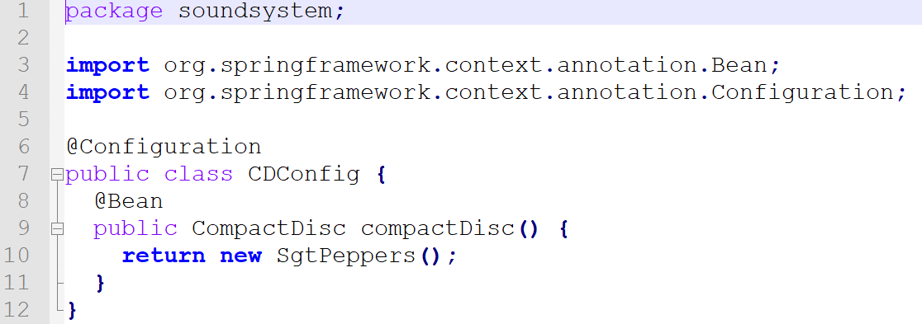
在JavaConfig中引用XML配置

Slide 69
在JavaConfig中引用XML配置
compactDisc()方法已经从CDPlayerConfig中移除掉了，我们需要有一种方法方式将这两个类组合在一起。
一种方法就是在CDPlayerConfig中使用@Import注解导入CDConfig:

Slide 70
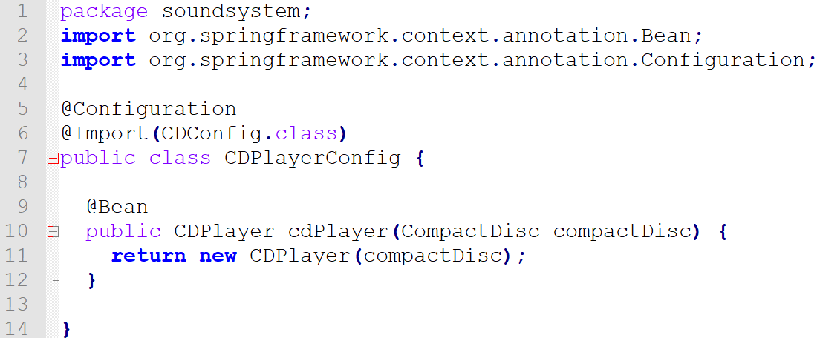
在JavaConfig中引用XML配置

Slide 71
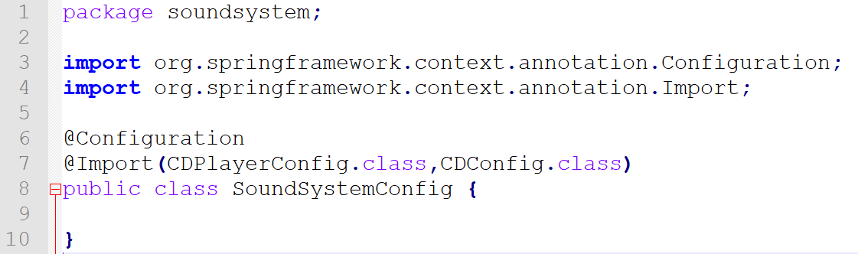
在JavaConfig中引用XML配置
或者采用一个更好和办法，也就是不在CDPlayerConfig中使用@Import，而是创建一个更高级别的SoundSystemConfig，在这个类中使用@Import将两个配置类组合在一起：

Slide 72
在JavaConfig中引用XML配置
基于某些原因，假设我们需要通过XML来配置BlankDisc,那我们该如何让Spring同时加载它和其他基于Java的配置呢？
答案是@ImportResource注解，假设BlankDisc定义在名为cd-config.xml的文件中，该文件位于根类路径下，那么修改SoundSystemConfig，让它使用@ImportResource注解，如下所示：

Slide 73
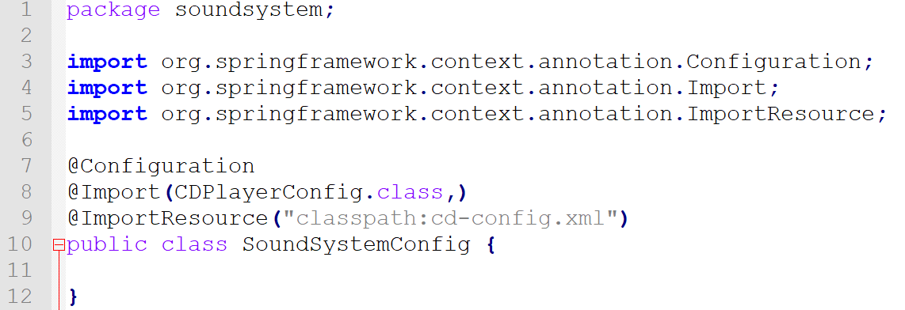
在JavaConfig中引用XML配置

Slide 74
在JavaConfig中引用XML配置
两个bean——配置在JavaConfig中的CDPlayer以及配置在XML中的BlankDisc——都会被加载到Spring容器之中。

Slide 75
在XML配引中用置JavaConfig
当我们决定对XML配置文件进行拆分时，可以使用<import>元素来拆分XML配置。例如：
<import resource=“cd-config.xml”/>
假设不再将BlankDisc配置在XML之中，而是将其配置在JavaConfig中，CDPlayer则继续配置在xml中。基于xml的配置该如何引用一个JavaConfig类呢？

Slide 76
在XML配引中用置JavaConfig
<import>元素只能导入其他的XML配置文件，并没有XML元素能够导入JavaConfig类。
但是，有一个你已经熟知的元素能够用来将java配置导入到xml配置中：<bean>元素。
为了将JavaConfig类导入到xml配置中，我们可以这样声明bean:
<bean class=“soundsystem.CDConfig”/>

